Slide 1
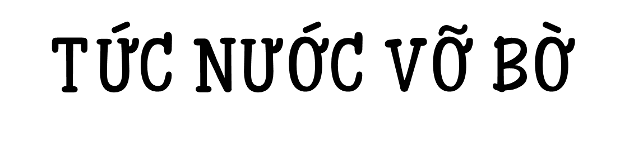
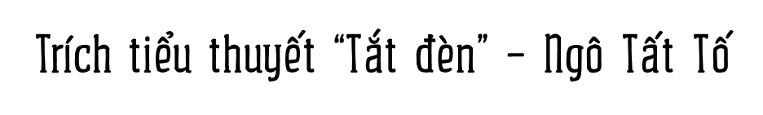
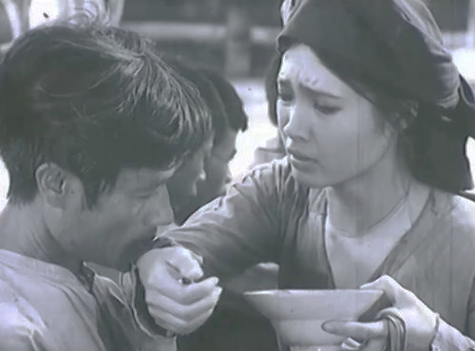
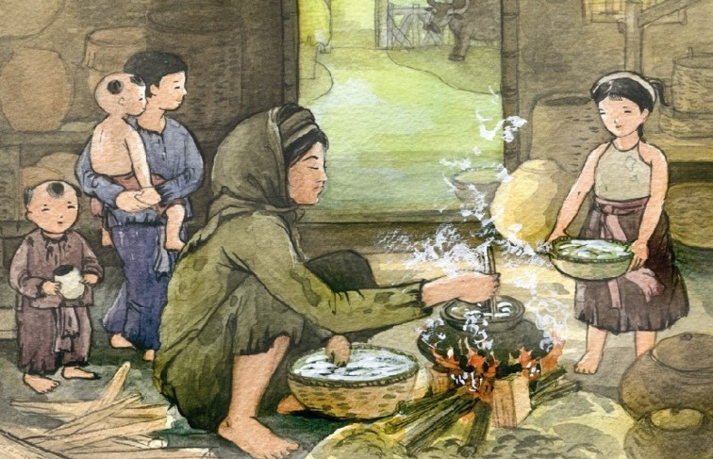
Văn bản:

Slide 2


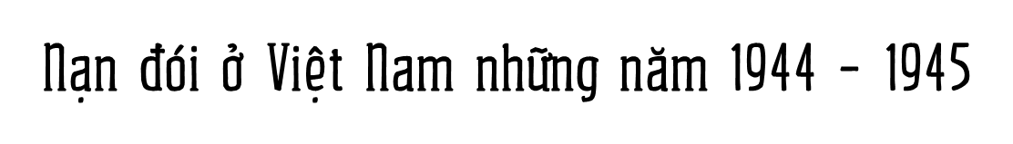
? Dựa vào những thông tin trong video cùng hiểu biết của bản thân, nêu suy nghĩ của em về cuộc sống của người nông dân trong xã hội cũ.

Slide 3
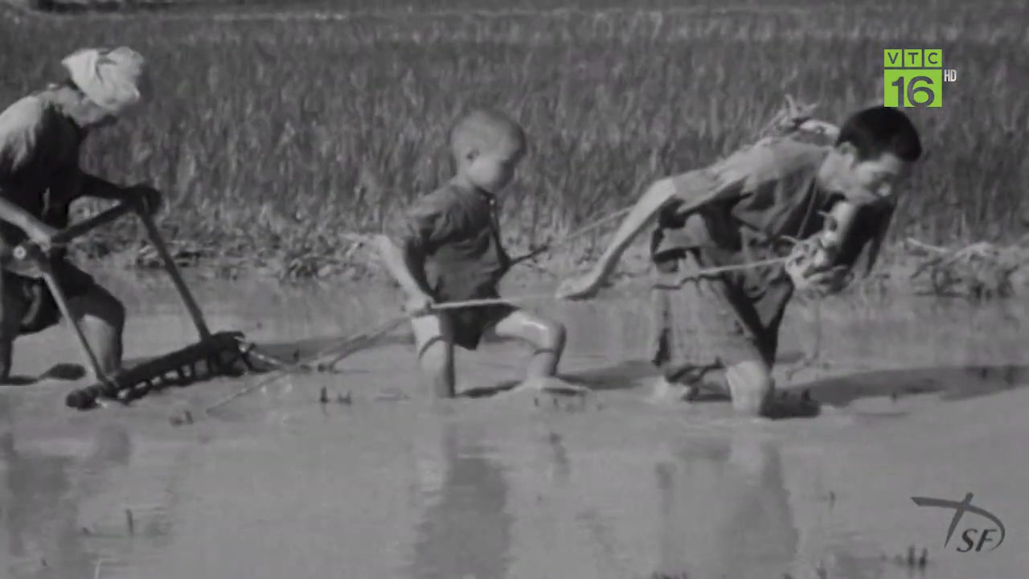

Slide 4
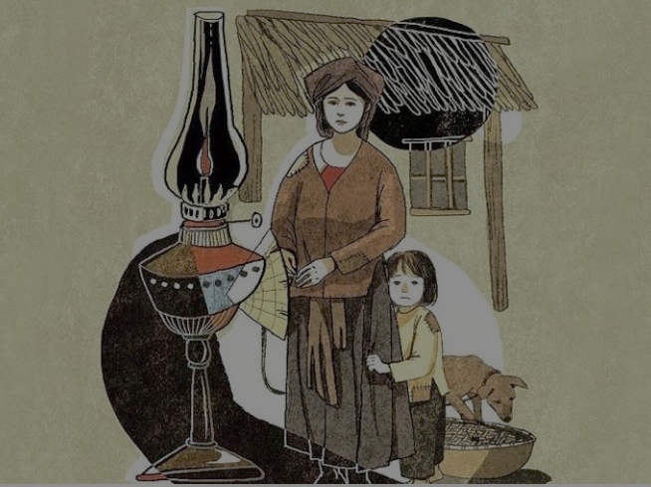
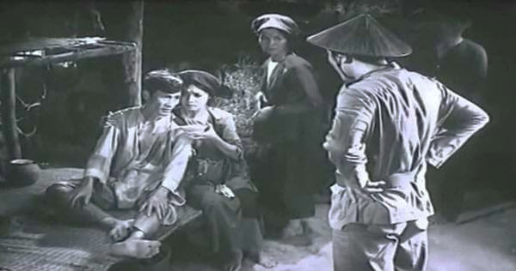

Slide 5
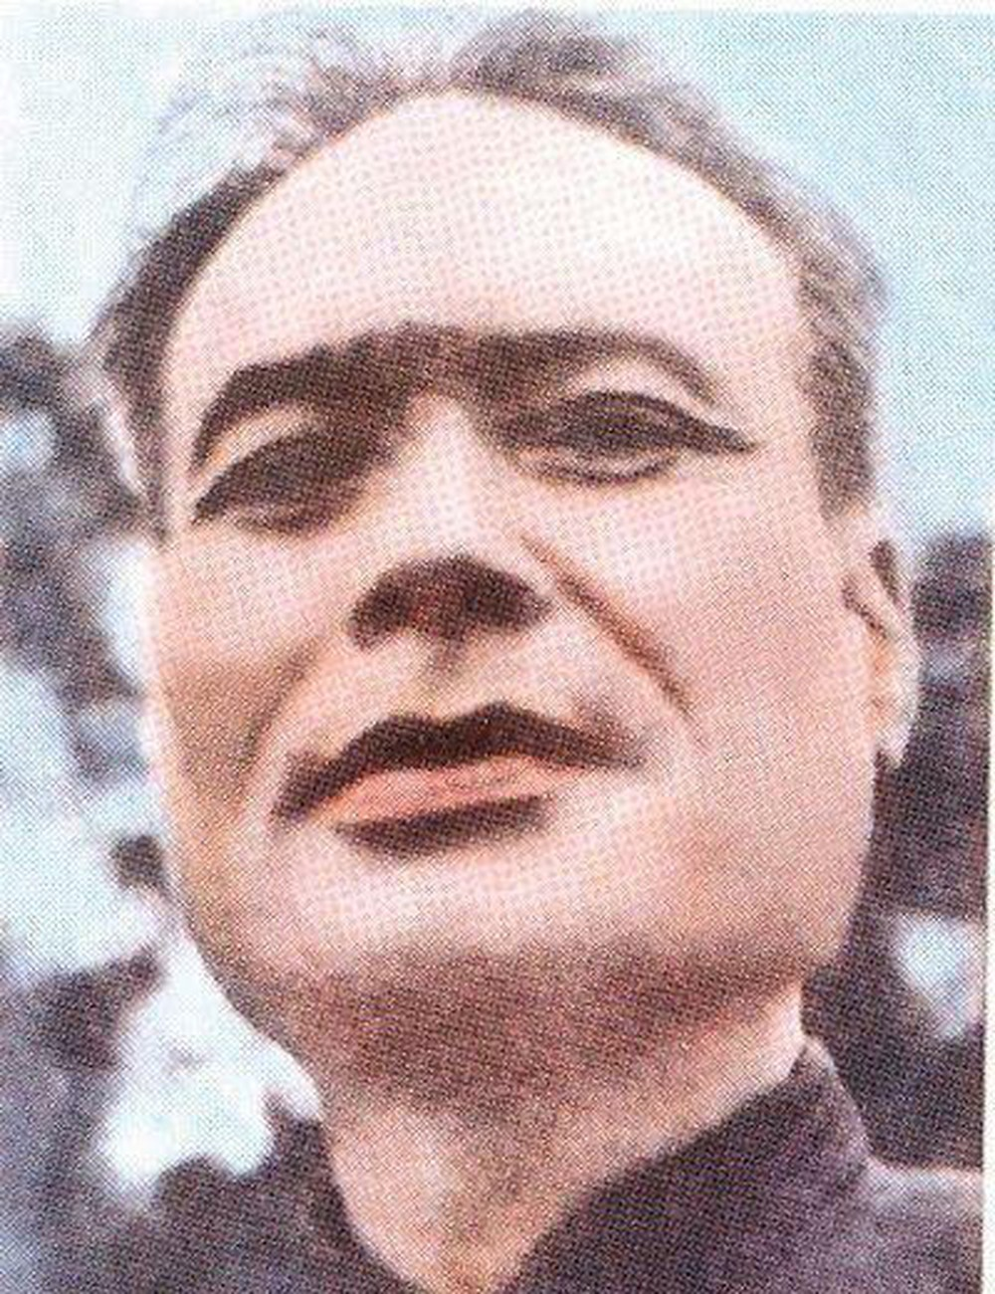
1. Tác giả:
Ngô Tất Tố ( 1893- 1954)
Ông là một nhà văn hiện thực xuất sắc của nền văn học VN trước CM tháng 8.
Đề tài chủ yếu : Viết về hình ảnh người nông dân trước CM
Ngòi bút mang tính hiện thực và nhân đạo sâu sắc

Slide 6

Đi tìm vẻ đẹp văn chương
Ngô Tất Tố là nhà văn hiện thực xuất sắc chuyên viết về đề tài người nông dân nghèo trước cách mạng. Ông được coi là nhà văn hàng đầu trong trào lưu hiện thực phê phán ở Việt Nam trước 1945, ngòi bút của Ngô Tất Tố luôn hướng đến người nông dân nghèo, ở đó ông khai thác và khám phá vẻ đẹp ẩn sâu trong tâm hồn của họ. Sau cách mạng tháng 8, ông chuyên tâm vào sáng tác những tác phẩm phục vụ cho tuyên truyền trong cuộc kháng chiến chống Pháp của đất nước.

Slide 7
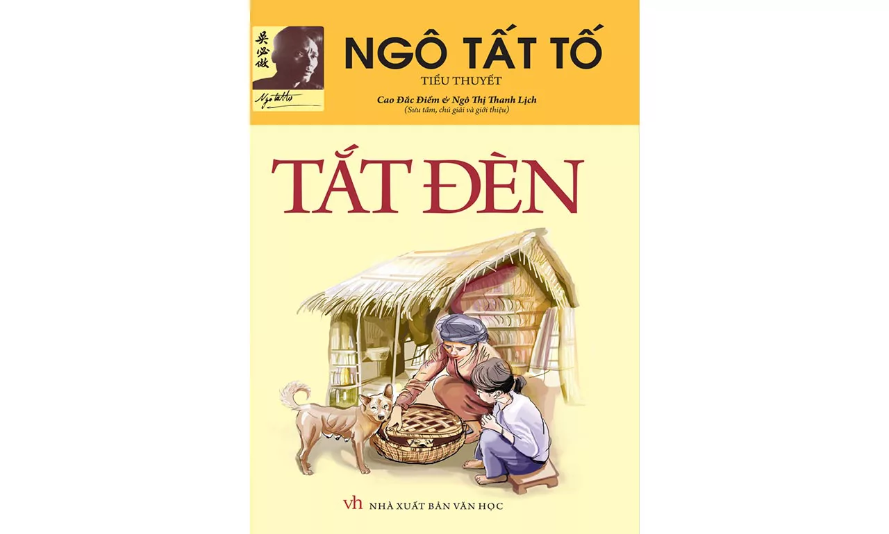
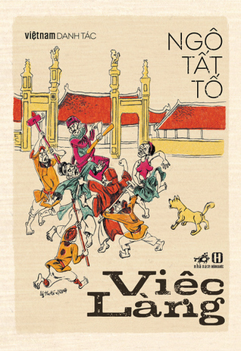
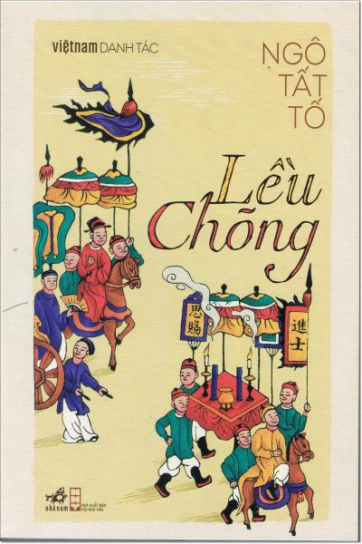
TÁC PHẨM TIÊU BIỂU

Slide 8
2. TÁC PHẨM
a. Xuất xứ: trích chương XVIII tác phẩm “Tắt đèn”.
Ngô Tất Tố viết Tắt Đèn năm 1937, vào năm này lụt lội xảy ra liên miên gây nên mất mùa đói kém, nhân dân lâm vào cảnh lầm than, bế tắc đặc biệt là người nông dân. Vì vậy, vấn đề nông dân đấu tranh chống lại chính sách sưu thuế, áp bức bốc lột của bọn thực dân, quan lại, địa chủ, cường hào, đòi cải thiện đời sống cho người dân cày là một vấn đề lớn, trọng tâm của cách mạng.
b. Thể loại + PTBĐ:
Thể loại: Tiểu thuyết
PTBĐ: Tự sự kết hợp MT, BC

Slide 9

*Làm rõ không khí hồi hộp khẩn trương căng thẳng.
Đọc đoạn 1: Giọng chị Dậu dịu dàng ân cần
Đọc đoạn 2: Giọng chị Dậu lúc đầu nhẹ nhàng, nhẫn nhục, sau rắn chắc đanh thép.
Giọng cai lệ hống hách dữ tợn.

Slide 10

c. Ý nghĩa nhan đề :
Nghĩ đen: “Tức nước vỡ bờ” là một thành ngữ dân gian chỉ một hiện tượng tự nhiên. Khi nước dân cao quá nhiều gây đến tràn bờ, vỡ bờ.
Nghĩa bóng : Phản ảnh quy luật: có áp bức, có đấu tranh
Nhan đề đoạn trích còn toát lên chân lí: Con đường sống của quần chúng bị áp bức chỉ có thể là con đuờng đấu tranh để tự giải phóng, không có con đường nào khác.

Slide 11

TÓM TẮT ĐOẠN TRÍCH
Anh Dậu vì thiếu sưu mà bị lôi ra đình đánh đập và khi được trả về chỉ còn là một thân xác rũ rượi. Được bà hàng xóm cho bát gạo, chị Dậu nấu cháo cho anh Dậu ăn. Nhưng anh chưa kịp ăn thì tên cai lệ và người nhà lí trưởng đến đòi sưu. Chị Dậu van xin chúng tha cho anh Dậu nhưng chúng không nghe mà còn đánh chị và sấn đến định trói anh Dậu mang đi. Quá phẫn nộ, chị đã liều cự lại và chống trả quyết liệt, quật ngã hai tên tay sai. Cai lệ bị chị đẩy ngã chỏng quèo trên mặt đất. Còn người nhà lí trưởng thì bị chị túm tóc lẳng cho một cái ngã nhào ra thềm.

Slide 12
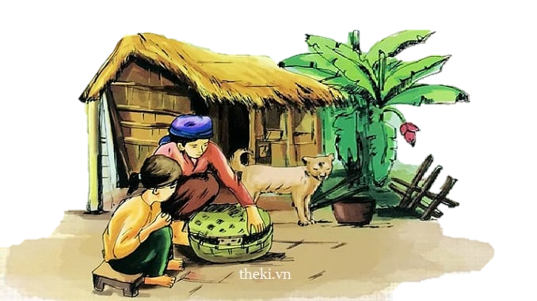
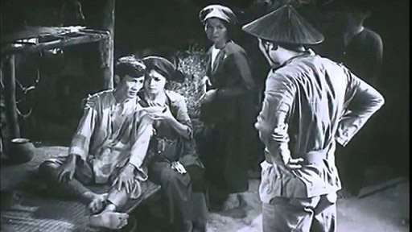
d. BỐ CỤC
Phần 1: Từ đầu ...hay không
=> Tình thế của gia đình chị Dậu
Phần 2: Còn lại
=> Cuộc đối mặt của chị Dậu với Cai lệ và bọn người nhà lí trưởng.

Slide 13
II. ĐỌC – HIỂU VĂN BẢN

Slide 14
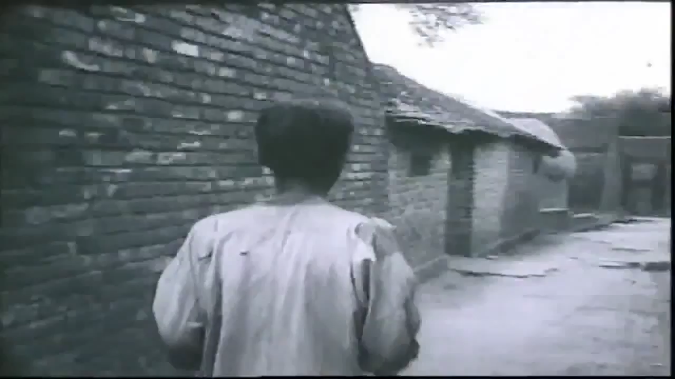

Slide 15

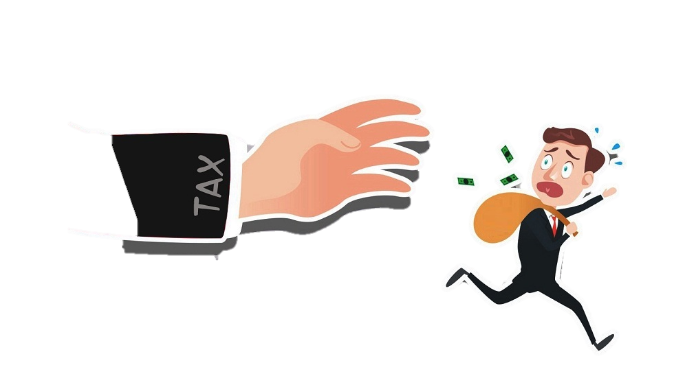
1. Nhân vật chị Dậu
a. TÌNH THẾ NHÀ CHỊ DẬU
GIA CẢNH
BỐI CẢNH
Làng vào vụ thuế căng thẳng, gay gắt nhất.
+ Nghèo nhất nhì trong hạng cùng đinh.
+ Phải bán con, bán chó, bán khoai nhưng vẫn không đủ tiền nộp thuế.
+ Anh Dậu bị đánh gần chết và bị trả về.
+ Nhà không có gì để ăn bà hàng xóm thương tình cho bát cháo.
Cổng làng đóng lại, công việc cày bừa đình đốn, bọn lý trưởng, trương tuần chửi bới, quát tháo om sòm; Mấy tên cai lệ, lính cơ tay thước, roi song, dây thừng đi tróc người thiếu thuế. Tiếng trống, mõ, tù và inh ỏi, tiếng thét lác, đánh đập, tiếng kêu khóc thảm thiết vang lên như trong một cuộc săn người.
Tình thế rất thê thảm, đáng thương, nguy cấp.

Slide 16
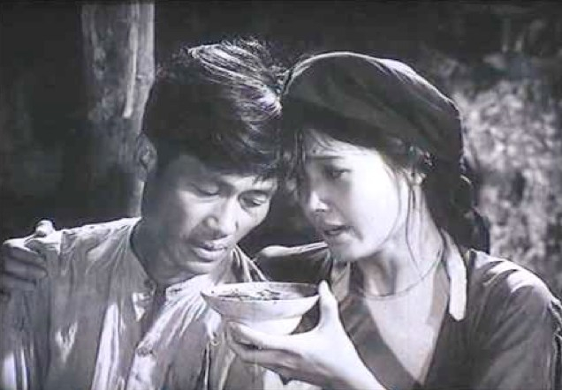
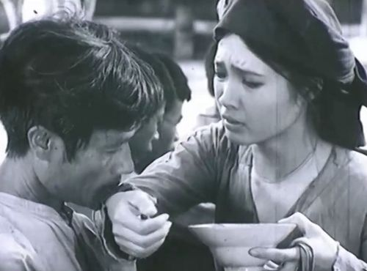
1. Nhân vật chị Dậu
b. Hình ảnh chị Dậu
* Khi chăm sóc chồng:
- Hành động:
- Quạt cháo cho chóng nguội
- Rón rén bưng…đến chỗ chồng nằm
- Ngồi..chờ xem chồng ăn có ngon miệng không.
- Lời nói:
- Nhẹ nhàng, an ủi, vỗ về: “Thầy em hãy cố ngồi dậy húp ít cháo cho đỡ xót ruột”.
=> Đảm đang, yêu thương chồng con

Slide 17
* Chị Dậu đối đầu với bọn tay sai

Slide 18
* Chị Dậu đối đầu với bọn tay sai
Hành động, thái độ | Lời nói | Xưng hô | Biểu hiện
+ run run, van xin tha thiết, thái độ nhẹ nhàng + xám mặt, vội vàng đặt con xuống đất, van xin | + Nhà cháu đã túng ... cho cháu khất + Khốn nạn! Nhà cháu đã ... xin ông + Cháu van ông ... ông tha cho | Ông - Cháu | Nhẫn nhục chịu đựng
+ liều mạng cự lại | + Chồng tôi đau ốm ... hành hạ | Ông - Tôi | Đấu lý
+ nghiến hai hàm răng + túm, ấn, dúi + nhanh như cắt, giằng co vật nhau, túm tóc | + Mày trói ngay chồng bà đi, bà cho mày xem | Mày - Bà | Đấu lực

Slide 19
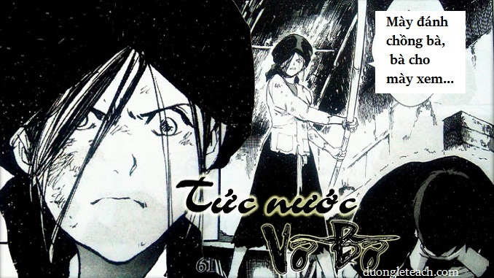
“Cháu - ông”:
Vị trí kẻ bề dưới với kẻ bề trên tỏ sự tôn trọng.
“Tôi - ông”:
Vị trí ngang hàng, tư thế đứng thẳng không chịu nhịn nhục.
“Bà - mày”:
Khẳng định tư thế đứng trên đầu kẻ thù sẵn sàng đè bẹp đối phương, thể hiện sự khinh bỉ căm giận đến cao độ.
Ngôn ngữ đối thoại phù hợp tới tâm lí nhân vật
Tình huống truyện được đẩy lên cao trào => Bộc lộ tính cách nhân vật
=> “Tức nước vỡ bờ” - Người phụ nữ có sức sống mạnh mẽ, tinh thần phản kháng tiềm tàng

Slide 20
2. Cai lệ và người nhà Lí Trưởng
Nhiệm vụ
Ngoại hình
Bản chất
Vật dụng
Nhân vật Cai Lệ
Ngônngữ
Hành động

Slide 21
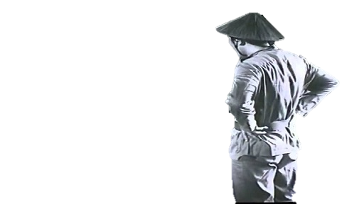
Nhiệm vụ: lính phục vụ chuyên đi đánh người thúc sưu thuế.
Ngoại hình: gầy như một anh chàng nghiện.
Vật dụng: roi song, tay thước, dây thừng.
Hành động:
- Sầm sập tiến vào
- Thét bằng giọng khàn khàn
- Trợn mắt giọng hằm hè
- Giật cái thừng chạy sầm sập đến chỗ anh Dậu
- Bịch vào ngực chị Dậu
- Trói anh Dậu
- Tát vào mặt chị Dậu
- Nhảy vào cạnh anh Dậu
CAI LỆ
Ngôn ngữ: Xưng hô ông –mày; lời nói đe dọa, mất nhân tính.

Slide 22
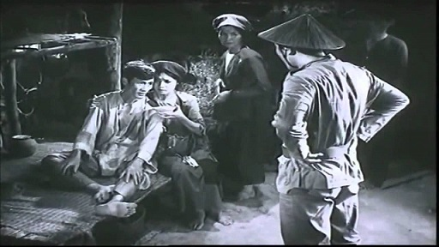
a. Nhân vật cai lệ
- Khắc họa sinh động thông qua ngoại hình, hành động, ngôn ngữ.
- Dùng nhiều động từ, từ láy để gợi hình.
- Đảo ngữ "gõ đầu roi xuống đất, thét bằng giọng khàn khàn..." cho thấy một sự xuất hiện vô cùng đáng sợ và hung hãn của nhân vật.
=> Cai lệ đại diện cho tầng lớp tay sai và phong kiến.

Slide 23
b. Người nhà lí trưởng
- Thái độ: Cười một cách mỉa mai.
Là công cụ sai khiến nhưng không hoàn toàn mất hết nhân tính
- Hành động: chửi mắng nhưng không dám hành hạ người ốm nặng
- Lời nói: “Anh ta lại sắp phải gió như đêm qua đấy!”, lóng ngóng, ngơ ngác, muốn nói mà không dám nói.

Slide 24
DIỄN BIẾN TÂM TRẠNG CỦA CHỊ DẬU VÀ CAI LỆ
CAI LỆ
Hùng hổ,
quát tháo
Dữ tợn,
sấn tới
Tả tơi,
thảm hại
Nhẫn nhục
“van xin”
Phản kháng bằng lời
Chống trả bằng vũ lực
CHỊ DẬU

Slide 25




